Slide 1

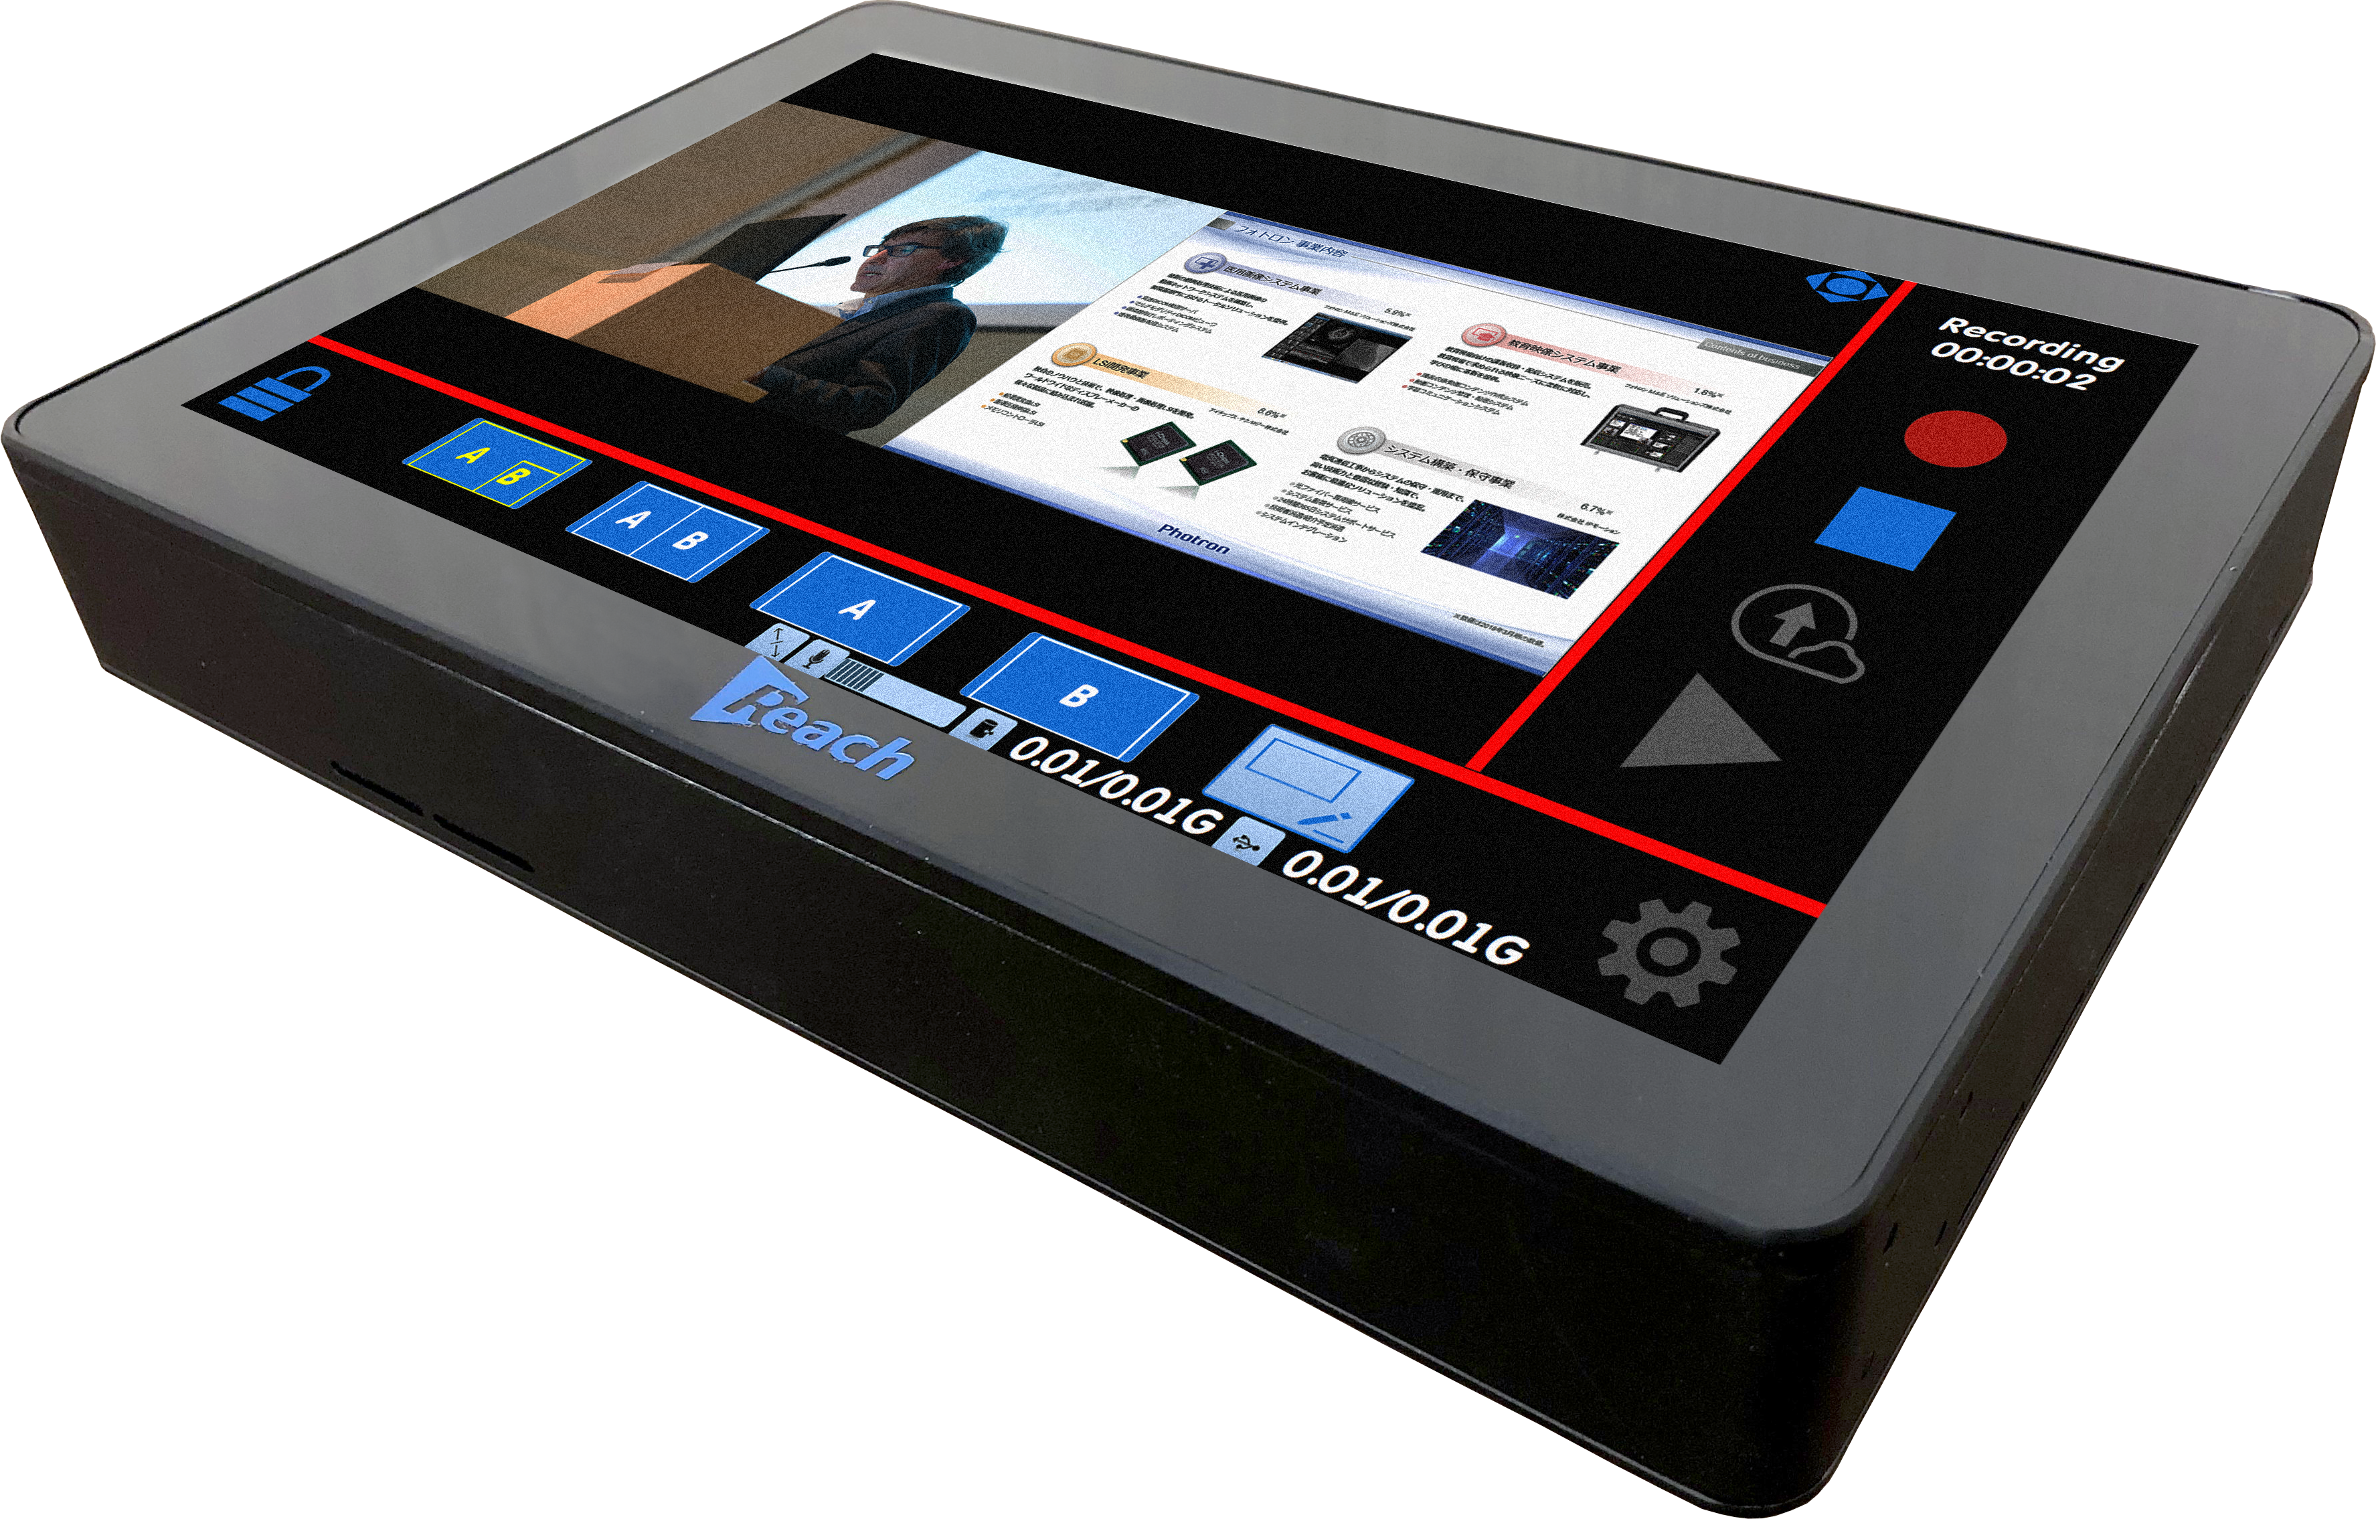
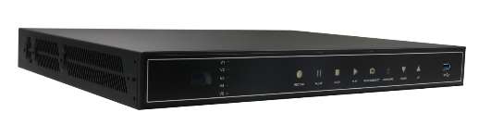
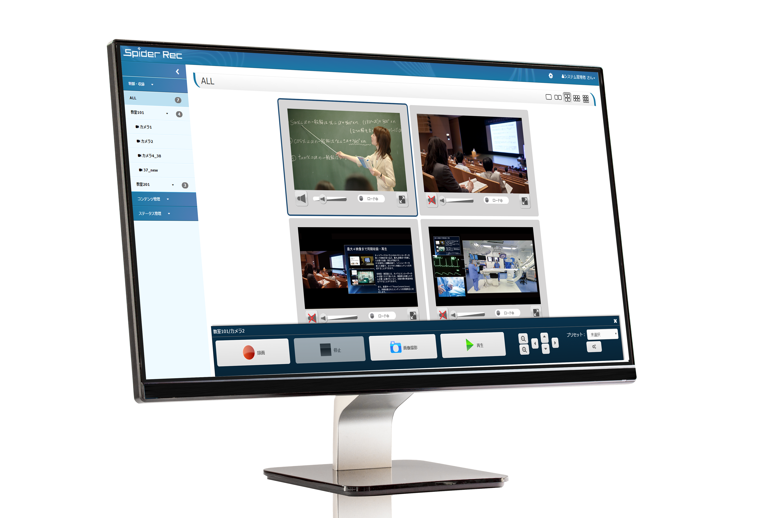

BeeTouchPlus
ご紹介

Slide 2




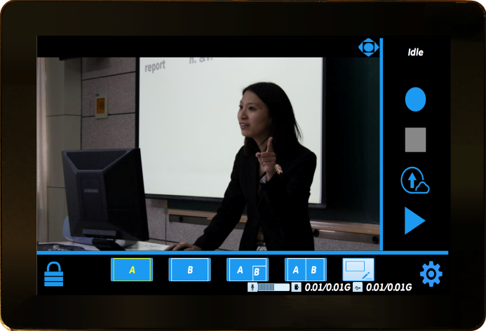
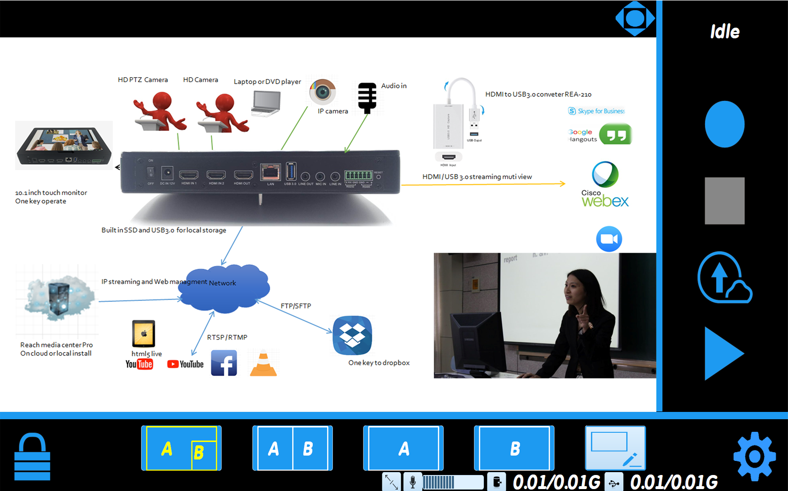


BeeTouchPlusとは？
BeeTouchPlusは2つの映像をワンタッチ操作で
簡単に合成録画できるライブエンコーダです。
HDMI
HDMI
Touch!

Slide 3
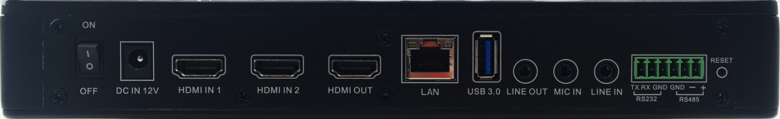
入力インターフェース
USB
RS232
RS485
POWER ON/OFF
HDMI IN
DC IN
LAN
LINE OUT/IN
MIC IN
HDMI OUT
【 本体接続端子面 】

Slide 4
仕様
BeeTouchPlus
液晶モニター | 10.1inch（タッチパネル）
内蔵ストレージ | 128GB SSD ※標準仕様
映像入力 | HDMI x 2 , RTSPストリーム x 1
映像出力 | HDMI ｘ 1
音声入力 | Mic × 1, Line × 1 (ステレオミニ) HDMI × 2 (エンベデッド)
音声出力 | Line × 1 (ステレオミニ) HDMI × 1 (エンベデッド)
USBポート | USB3.0 × 1
ネットワーク | Giga-bit イーサネット × 1 (RJ-45)
シリアルポート | RS232 (BeeTouchPlus制御用) RS485 (カメラ制御用)
電源 | DC12V / 5A (専用ACアダプタを使用)
消費電力 | 30W
外寸 | W256mm × D175mm × H37mm
重量 | 1.5kg

Slide 5



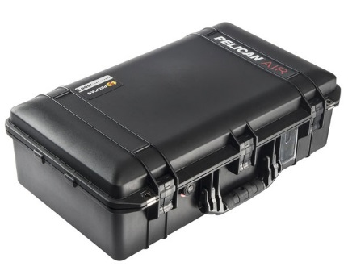
運用：持ち運び
専用ケースで持ち運び
キャンパス間で郵送
必要な時に、
必要な場所で収録が可能

Slide 6
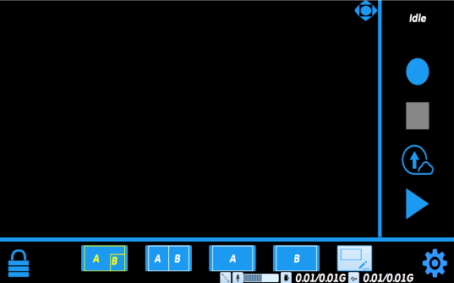
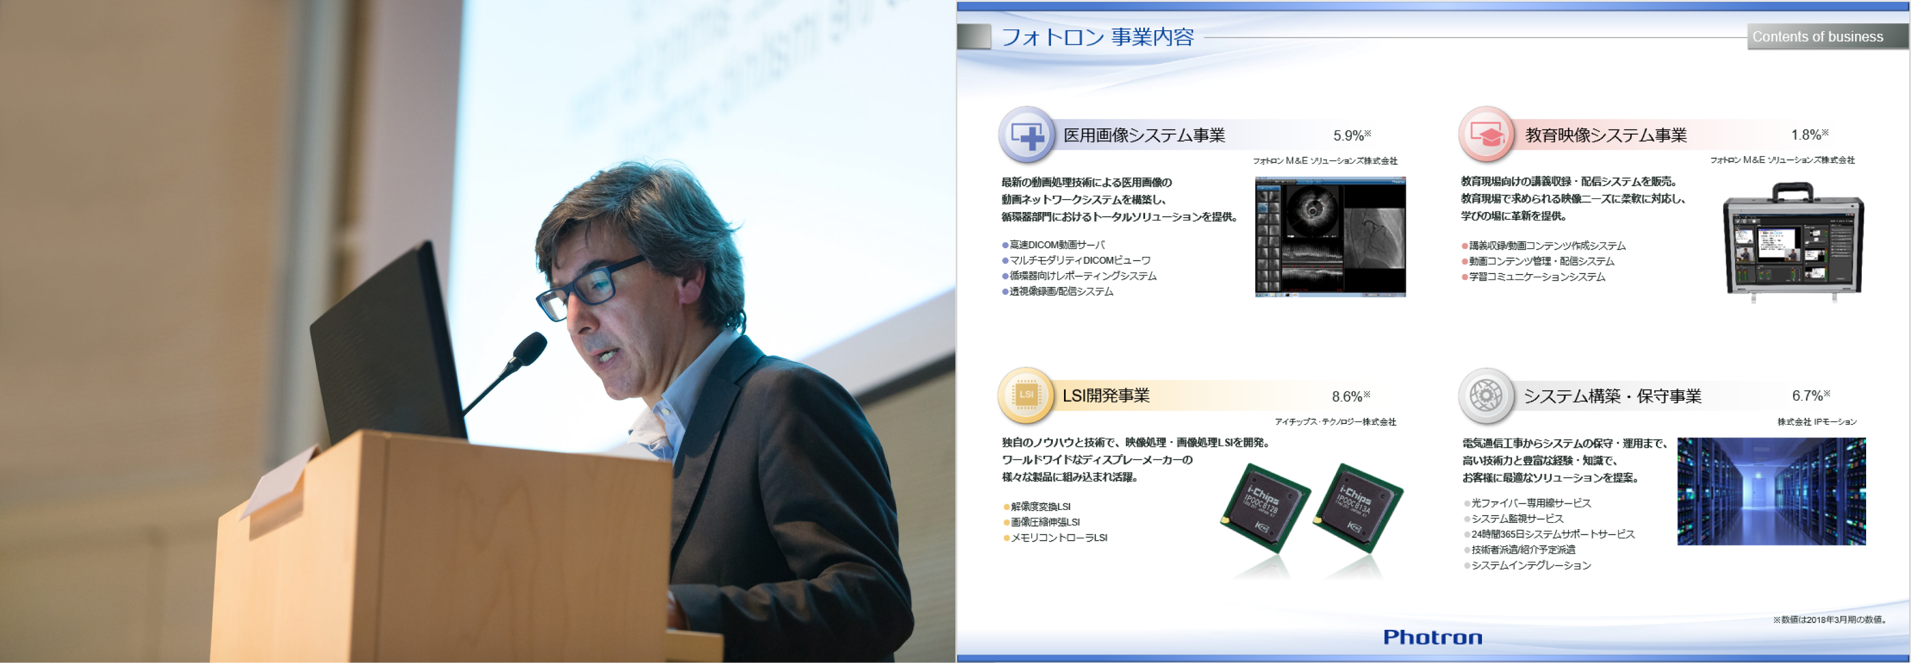

操作：録画
録画
（録画開始時にタップ）
停止
（録画停止時にタップ）
ファイル管理
（内蔵ストレージ内のコンテンツを表示）
各種設定
（設定メニューに移動）
レイアウトプリセット
（タップしたレイアウトに変）
レイアウト割付
（プリセットへの割付パターンの変更可）

Slide 7
操作：レイアウト変更
BeeTouchPlusの収録時のレイアウトは全10パターンあり、収録中にも変更することが可能です。

Slide 8
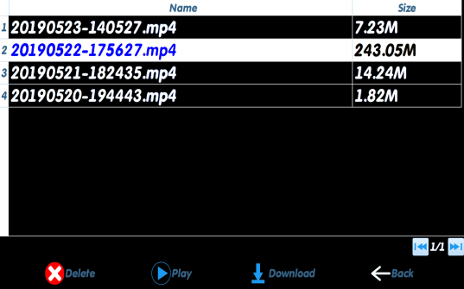




操作：ファイル管理
トップ画面右下の ボタンからファイル管理画面に。
収録済みの動画データが一覧表示されますので、目的のデータをタップして選択。（反転表示）
画面下のボタンを使って操作。
データの削除
データの再生
データのダウンロード
画面下の [←Back] ボタンを押すとトップ画面に戻る。

Slide 9

操作：ファイル管理
収録された動画はファイル管理ボタンから確認することができます。
FTP転送機能を利用して指定された場所へ自動転送することも可能です。
FTPサーバ

Slide 10





操作：ライブ配信
BeeTouchPlusは動画配信サーバCLEVASと連携することで、1対nのライブ配信を行うことが可能です。

Slide 11
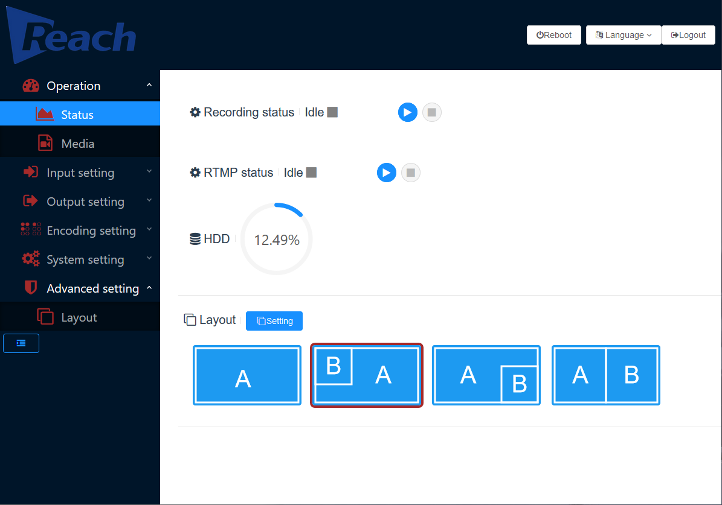
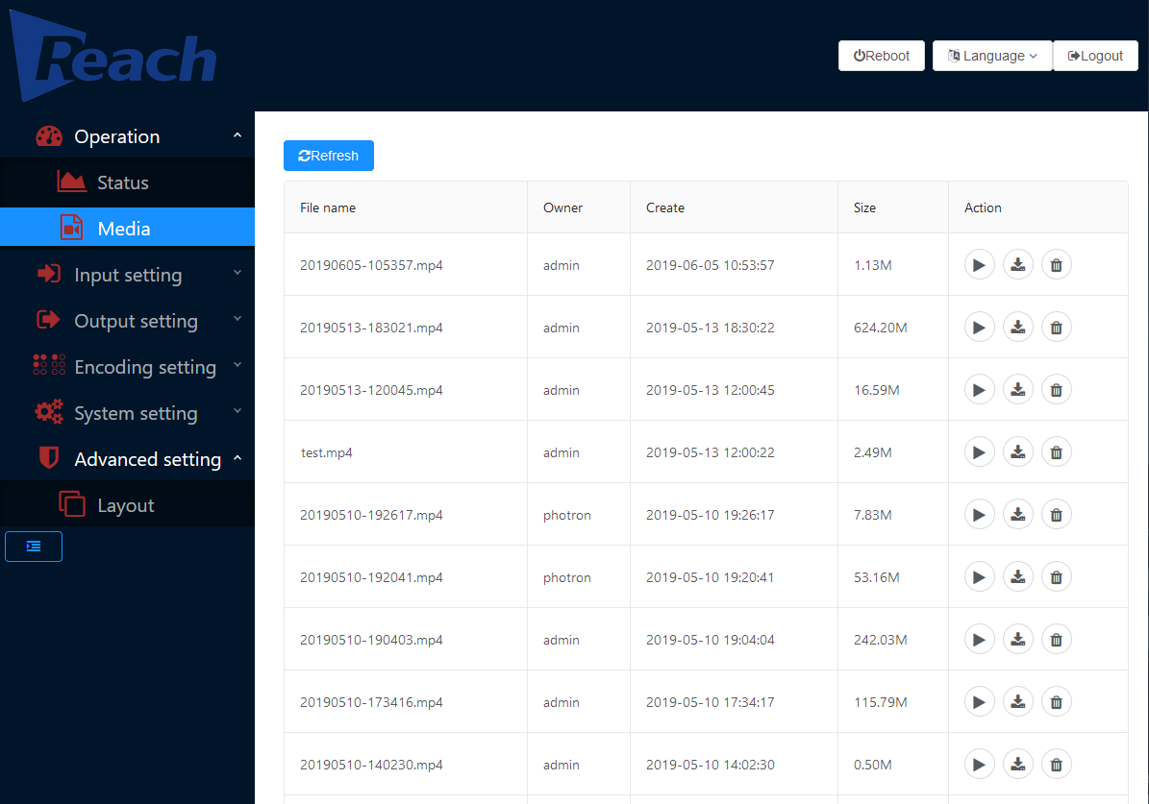
操作：Web管理
BeeTouchPlusにはWeb管理機能があり、すべての操作をWeb経由で行うことができます。
収録開始/停止
レイアウト変更
再生／ダウンロード／削除

Slide 12





Thank you for your attention.
03-3518-6274
e-solution@photron.co.jp
https://www.photron.co.jp

